Slide 1
Opilství činí mnoho zlého. Za prvé tě činí odporného Bohu (BOHU TĚ HYZDÍ). Proto [se říká v evangeliu sv.] Lukáše 21: Mějte se na pozoru, aby vaše srdce nebyla zatížena nestřídmostí a opilstvím a starostmi tohoto světa a nepřekvapil vás onen nečekaný den atd. Vidíte, ANŤ OPILEC ZDECHNE.
Druhé je, že plodí nesvornosti, Apoštol tu tedy dodává hádky. Sírachovec 31: Množství vypitého vína rozvrací národy a tady rozvrací silný nápoj.
(KNM, XVI F 4)
Opilství tě tedy činí odporného (HYZDÍ TĚ) Bohu. Proto [se říká v evangeliu sv.] Lukáše 21: Mějte se na pozoru (PILNI BUĎTE), aby vaše srdce nebyla zatížena nestřídmostí a opilstvím a starostmi tohoto světa a nepřekvapil vás onen nečekaný den, VIDÚCE ČASTOKRÁT, ANO OPILEC NÁHLÚ SMRTÍ ZDECHNE.
Druhé je, že plodí nesvornosti, Sírachovec 31: Množství vypitého vína rozvrací národy, a u nás také pití piva.
(NK, III B 20)

Slide 2
Co je autor aneb Metody a techniky textové produkce ve středověku

Slide 3
- literární dílo jako sdělení někoho někomu (původce – text – adresát)
- tvůrce literárního díla jako nezbytná podmínka existence díla, jeho identita zakládá z větší části identitu díla
- autor = historický konstrukt, ne přirozená literární kategorie
- autor jako základní kategorie literární historie – funkce autorova jména

Slide 4
INTERTEXTUALITA
- středověký text jako výrazně neautonomní struktura – množství pretextů
- základní tvůrčí metoda: imitatio et aemulatio
- význam literární předlohy
- text ve vztazích, jehož význam se může ve výrazné míře utvářet mimo vlastní text, ve vztazích k textům jiným
- nectí se tematická a myšlenková původnost
- redukce rozdílů mezi produkční (autorskou) a recepční rolí
- poetika opakování (produkce textů s nepevnými textovými hranicemi, které vybízejí k dalšímu zpracování, k další tvorbě)

Slide 5
- základní znak středověké literatury: mnohonásobné přejímání a přetváření textů, vznik textu v úzkém dialogu s jinými texty
- přejímání (kulturní transmise) jako aktivní výkon
- neexistence autorského práva
- estetika výrazu vs. estetika účinku

Slide 6
představa díla jako projevu tvůrčího individua (viz eponyma)
vs.
význam kolektivní tvorby (i skupiny tvůrců časově vzdálených – text jako neustálé „work in progress“)
představa umělce jako svobodného jednotlivce, který prostřednictvím díla vyjadřuje své osobní postoje, ideje, emoce; díla jako projevu tvůrčího individua
vs.
vznik díla ne z potřeby vlastního vyjádření, nýbrž na objednávku, z příkazu představených apod.

Slide 7
- novodobý konstrukt originálního autorského díla vzniklého ”jednou rukou”
Bonaventura z Bagnoregia:
scriptor
compilator
commentator
auctor

Slide 8
- modernisticky koncipovaná individualita autora se rozplývá mezi další subjekty středověké literární komunikace:
objednavatel
donátor
konceptor
zapisovatel (praxe diktování – neexistence autografu; reportace)
kopista (tzv. inteligentní písař – opisování neodděleno od procesu tvorby textu)
„překladatel“ (F. J. Worstbrock: převyprávění vs. překlad)
básník, který je zároveň pěvcem-přednašečem (minnesänger)
….
- text není svobodným tvůrčím gestem autora, ale součástí sociální sítě agence a recepce, neexistence autorské autonomie moderního typu
- marginálnost otázky autorské intence (alegorese jako nástroj dodávající nový smysl starým textům)

Slide 9
- středověký text nemá definitivní, kanonicky neměnný (autorizovaný) tvar
- mouvance (pohyblivost) textu
…nobiles Egyptios de principibus Pharaonis misit…
a) …Vrożena knieżata a pani Z Egipta Faraonowi poslal…
b) … vrozena kniezata a pany z Egipta ffaraonowy poslal…
c) … kniezata vrozena a panij z Egipta Pharaonowa i poslal…
d) … vrozena kniezata a pani z Egipta poslal k Faraonowu rozkazani…
e) … Vrozena take knieżata a pany z Egipta Pharaonowy poslal jest…
f) … Vrozena take kniezata a pani z Egipta ffaraonowi poslal jest…
- problém identity literárního díla: dílo jako množina textových verzí, ve kterých se dochovalo; jako variabilní entita – odmítnutí představy autentického autorského znění

Slide 10
- otevřenost středověkého textu – přítomnost “různočtení”
- široká škála „definitivnosti“ literárního díla
- středověký text existuje v rozdílných, navzájem rovnocenných zněních
- rozdílná míra „pohyblivosti“ textu

Slide 11
- jiná konfigurace rolí ve středověké literární komunikaci, v níž se autorská autonomie moderního typu rozplývá
- koncept „rozptýleného autora“; pojem „agent“
- výzva k jinému uchopení kategorie autora

Slide 12
- znalost autorova jména či jeho biografie není nezbytnou podmínkou recepce / interpretace díla
- anonymita = běžný režim cirkulace středověké literatury („literatura bez autorů a generací“)
- jména, která se nepodařilo průkazně ztotožnit s historicky doloženou osobou
- záměrná anonymita
meum nomen non pono quia me laudare nolo
(neuvádím své jméno, protože nechci být chválen)
- pojetí autora jako Božího nástroje / zapisovatele cizího poselství / zprostředkovatele mezi Autorem a recipientem
(stírání osobní zodpovědnosti autora za text)
- umělecká anonymita jako projev nábožensky motivované pokory?

Slide 13
záměrné upozaďování autorského subjektu, předstírání jeho neexistence
vs.
tematizace textového produktora a produkčního aktu
- středověké projevy autorské hrdosti na vlastní literární počin – pojímání básnické tvorby jako „zvěčňování“
- funkce autorského (jmenného) akrostichu
- autorské atribuce v dobových písemných pramenech
- pseudoepigrafie (pseudo-autor) a proces kanonizace
- autor (auctor) a autorita (auctoritas) – „ipse dixit, ergo verum“
- spousta hypotéz v oblasti atribuční kritiky (středověcí literáti jako zástupná označení pro složitější a namnoze nedosažitelnou skutečnost)

Slide 14
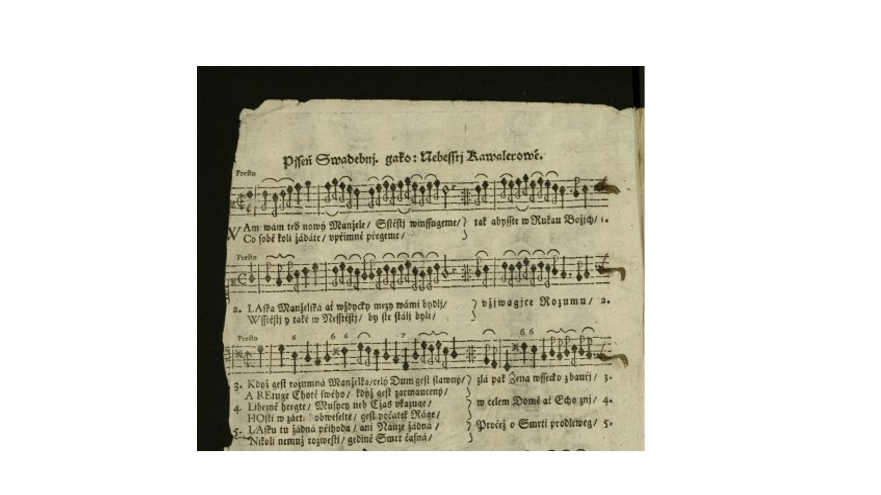

Slide 15
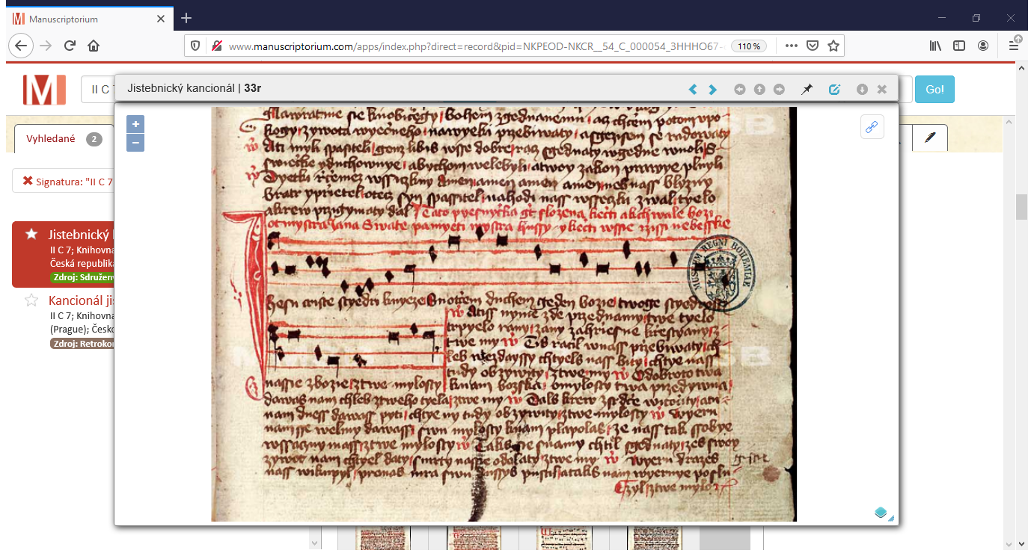

Slide 16
- těžištěm úvah dílo samo – dílo je to jediné, co nám z minulosti skutečně zbylo
- pokud je znám text, znám vnitrotextový autorský subjekt
- sociální příslušnost středověkého (bohemikálního) autora, skupinové identity literárního autorství:
duchovní (mnich, kněz)
“klerik” (literát pohybující se na průsečíku církve a laické šlechtické společnosti)

Slide 17
- neexistence novodobého pojetí díla jako jednotného tvaru určeného autorským gestem, jako stabilní a uzavřené formy autorizované autorem chápaným jako právoplatný subjekt, pán a unikátní garant smyslu textu
(neexistence autorizace, imprimatur, autorského zákona)
- zrození moderního autora a moderní představy textu na počátku 19. století (řada představ souvisejících s pojmem text se odvíjí od technického, duševního a právnického zvratu, k nimž došlo v té době)

Slide 18
Literatura
Bartlová, Milena: Naše, národní umění. Filozofická fakulta MU, Brno 2009.
Bartlová, Milena: Skutečná přítomnost. Argo, Praha 2010.
Cerquiglini, Bernard: Autorské varianty a písařské variace. Slovo a smysl 11, 2014, č. 22, s. 161–171.
Compagnon, Antoine: Démon teorie. Literatura a běžné myšlení. Host, Brno 2009.
Curtius, Ernst Robert: Evropská literatura a latinský středověk. Triáda, Praha 1993.
Doležalová, Lucie – Dragoun, Michal – Ctibor, Jan (eds.): Čítanka latinských textů z pozdně středověkých Čech. Scriptorium, Praha 2017.
Hon, Jan K.: Překlad, převyprávění a světská epika v transkulturních literárních dějinách. In: V. Petrbok et al. (eds.): Jak psát transkulturní literární dějiny? Akropolis – ÚČL AV ČR, Praha 2019, s. 189–220.
von Chartier, Roger – Cavallo, Guglielmo et al. (eds.): Die Welt des Lesens. Campus, Frankfurt 1999.
Minnis, Alastair: Medieval Theory of Authorship. Scholastic litterary attitudes in the later Middle Ages. Scholar Press, London 1984.
Ong, Walter: Technologizace slova. Karolinum, Praha 2006.
Peters, Ursula (ed.): Text und Kultur. Mittelalterliche Literatur 1150–1450. Metzler, Stuttgart – Weimar 2001.

Slide 19
Rychterová, Pavlína: Problém autority v národně jazykovém, nábožensky vzdělavatelném písemnictví pozdního středověku. Tomáš ze Štítného a Vidění svaté Brigity Švédské. In: B. Hanzová (ed.): Pokušení Jaroslava Kolára. ÚČL AV ČR – FF UK, Praha 2009, s. 58–68.
Schubertová, Anna: Stávám se řečí. Smrt a návrat autora v perspektivě filozofie identity. Filozofická fakulta UK, Praha 2021.
Sichálek, Jakub: Editologická problematika staročeské literatury. In: M. Kosák – J. Flaišman et al. (eds.): Editologie (od náčrtu ke knize). Ústav pro českou literaturu AV ČR, Praha 2018, s. 219–262.
Soukup, Pavel: Reformní kazatelství a Jakoubek ze Stříbra. Filosofia, Praha 2011.
Šmahel, František: Hic opus pinxit… Drobné postřehy k autorským atribucím středověkých mistrů. In: týž: Nahlédnutí do středověku. Mluva písma a četba obrazů. Karolinum, Praha 2017, s. 88–125.
Vidmanová, Anežka – Kuťáková, Eva: Slovník latinských spisovatelů. Leda, Praha 2004.
Worstbrock, Franz Josef: Převyprávění a překlad. Česká literatura 57, 2009, č. 6, s. 860–876.

